Slide 1
探索动态日志
Supply Chain Android
唐丹
2022.5.25

Slide 2
目录
01
线上问题排查面临的问题
02
用户日志收集
目录
03
动态调试
简介
04
总结
Private & Confidential

Slide 3
线上问题排查面临的问题
01
偶现的线上问题
现有能力和线上方案
简介
线上问题排查面临的问题
Private & Confidential

Slide 4
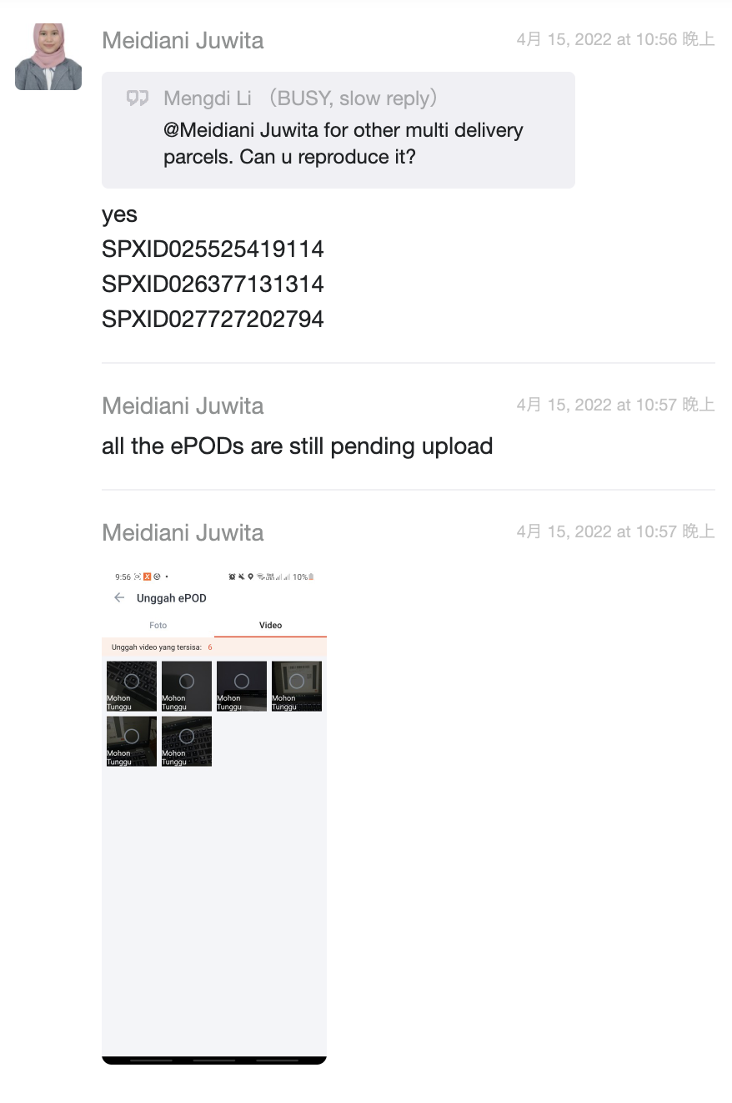
偶现的线上问题
video功能上线后，业务骑手上报了多订单派送后视频ePod一直出于上传pending状态，未上传成功
Video派送成功会经过调用delivery/onhold接口，入列，压缩，调用上传视频接口，上传凭证接口 一直出于上传pending状态，video功能上线后，业务骑手上报了多订单派送后视频ePod一直出于上传pending状态，未上传成功
Private & Confidential

Slide 5


偶现的线上问题
既不能让业务把手机寄过来，业务也不懂得如何操作导出本地数据库
咋办？
看看目前能做什么
Private & Confidential

Slide 6
现有能力和线上方案
尝试复现
发临时包
手动埋点
上报
Private & Confidential

Slide 7

现有能力和线上方案 - 尝试复现
网络环境差异
机型ROM差异
个性化使用场景
难以复现
系统版本差异
本地环境和本地数据差异
Private & Confidential

Slide 8
现有能力和线上方案 - 临时发包
+10-20min
+5-15min
+5min
+10min
添加代码
打临时包
发送Apk
接受并安装
用户操作
+30-60min
+10-20min
+3min
+5min
+10-30min
分析日志
接受查看日志
发送日志
指导生成日志
Private & Confidential

Slide 9


现有能力和线上方案
最终想要实现的效果:
快速定位问题
下发
操作
?
上报
查看
Private & Confidential

Slide 10
用户日志收集
xLog 高性能日志工具
Logan 基础日志库
02
用户日志收集
简介
Private & Confidential

Slide 11
用户日志收集 - xLog 高性能日志工具
如果需要做一个日志工具，面临哪些考验:
如果不对日志内容进行压缩会导致 IO 卡顿影响性能，但如果为了增大压缩率集中压缩又可能导致 CPU 短时间飙高。
对明文日志进行加密，同时过滤用户隐私日志。
如果系统程序被系统杀掉，或者发生了 crash而没有捕捉到导致部分时间点没有日志，需要要保证程序整个生命周期内都有日志。
不能因为部分数据损坏就影响了整个日志文件，应该最小化数据损坏对日志文件的影响。
Private & Confidential

Slide 12
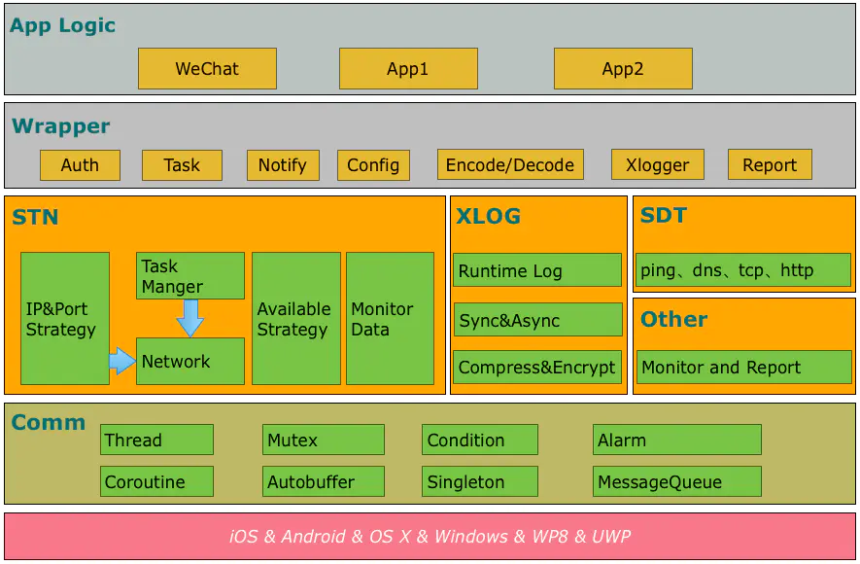
用户日志收集 - xLog 高性能日志工具
XLog是一个高性能文本存储方案，在真实环境中经受了微信数亿级别的考验，具有很好的稳定性。
由于其是使用C语言来实现的，故有内存小，存储速度快等优点;
支持多线程，甚至多进程的使用，支持定期删除日志，
拥有特定算法，进行了文件的压缩，同时可以配置文件加密。
comm：可以独立使用的公共库，包括 socket、线程、消息队列、定时器、协程等
xlog：可以独立使用的日志模块
sdt：可以独立使用的网络诊断模块
stn：可以使用分发网络策略模块
Private & Confidential

Slide 13
用户日志收集 - xLog 高性能日志工具
缺点:
Xlog方案的出现，可以让全量用户全天候打开日志，也不需要担心对应用性能造成太大的影响。
但是Xlog只是一个高性能的本地日志工具，缺乏日志上传回捞手段和解析等功能，换句话说即要接入方去做这些操作，因此最终是否能解决我们线上的问题，还需要看我们如何去使用它。
Private & Confidential

Slide 14
用户日志收集 - Logan 基础日志库
如果想做到日志高性能存储的前提下同时轻易地做到日志回捞，可以尝试一下Logan日志库:
传统的日志回捞，存在以下缺陷:
日志上报不及时。由于日志上报需要网络请求，对于移动App来说频繁网络请求会比较耗电，所以日志SDK一般会积累到一定程度或者一定时间后再上报一次。
上报的信息有限。由于日志上报网络请求的频次相对较高，为了节省用户流量，日志通常不会太大。尤其是网络日志等这种实时性较高的日志。
日志不全。日志种类越来越多，有些日志SDK会对上报日志进行采样。
日志孤岛。不同类型的日志上报到不同的日志系统中，相对孤立。
随着业务不断扩大，上面缺陷会无限地放大。而Logan完美地解决了这些问题
Private & Confidential

Slide 15
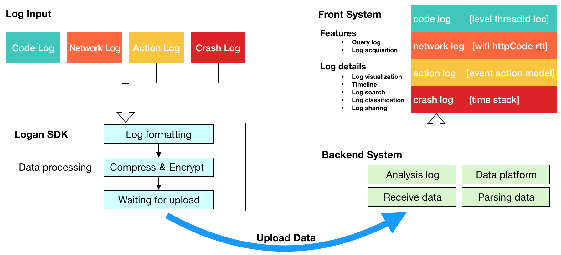
用户日志收集 - Logan 基础日志库
Logan共分为四大模块:
日志输入
日志存储
后端系统
前端系统
Private & Confidential

Slide 16
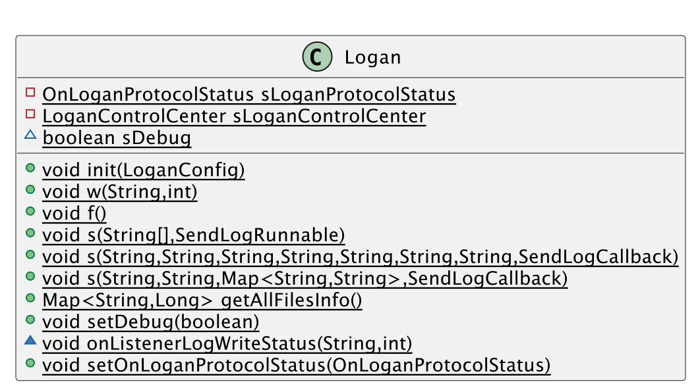
Logan 基础日志库 - 日志输入
日志输入:
Logan中常见的日志类型有：代码级日志、网络日志、用户行为日志、崩溃日志等。这些都是Logan的输入层，在不影响原日志体系功能的情况下，可将内容往Logan中存储一份。Logan的优势在于：日志内容可以更加丰富，写入时可以携带更多信息，也没有日志采样，只会等待合适的时机进行统一上报，能够节省用户的流量和电量。
Logon最外层封装了一层，仅供暴露调用保存日志和触发回捞日志等简单API
Private & Confidential

Slide 17
Logan 基础日志库 - 日志存储
日志存储:
一、解决卡顿等性能问题:
I/O是比较耗性能的操作，写日志需要大量的I/O操作，最有效的措施就是减少I/O操作加缓存。先把日志缓存到内存中，达到一定大小的时候再写入文件。为了减少写入本地的日志大小，需要对数据进行压缩，同时为了增强日志的安全性，需要对日志进行加密。然而如果用常规的Java去做，这样的弊端是：
对Android来说，对日志加密压缩等操作全部在Java堆里面。由于日志写入是一个高频的动作，频繁地堆内存操作，容易引发Java的GC，导致应用卡顿；
集中压缩会导致CPU短时间飙高，出现峰值；
Logan的解决方案是通过C来编写底层库。这样做不光能解决Java GC问题，还能做到一份代码运行在Android和iOS两个平台上。
四个核心c层接口:
int clogan_init(const char *cache_dirs, const char *path_dirs, int max_file, const char *encrypt_key16, const char *encrypt_iv16)
int clogan_open(const char *pathname)
int clogan_write(int flag, char *log, long long local_time, char *thread_name, long long thread_id,int is_main)
int clogan_flush(void)
Private & Confidential

Slide 18
Logan 基础日志库 - 日志存储
二、解决日志丢失问题:
由于日志是内存缓存，在杀进程、Crash的时候，容易丢失内存数据导致日志丢失。Logan为此引入了MMAP机制。MMAP是一种内存映射文件的方法，即将一个文件或者其它对象映射到进程的地址空间，实现文件磁盘地址和进程虚拟地址空间中一段虚拟地址的一一对应关系。
MMAP机制的优势是：
MMAP使用逻辑内存对磁盘文件进行映射，操作内存就相当于操作文件；
操作MMAP的速度和操作内存的速度基本一样快，可采用MMAP来做数据缓存；
解决因为部分数据损坏就影响了整个日志文件，最小化数据损坏对日志文件的影响。
MMAP将日志回写时机交给操作系统控制。如内存不足、程序被系统杀掉或发生了 crash，进程退出的时候操作系统会自动回写文件；
MMAP对文件的读写操作不需要页缓存，和写文件操作相比 只需要从磁盘到用户主存的一次数据拷贝过程，减少了数据的拷贝次数，提高了文件读写效率。
Private & Confidential

Slide 19
Logan 基础日志库 - 日志存储
三、解决日志安全问题:
Logan采用了流式加密的方式，使用对称密钥加密日志数据，存储到本地。同时在日志上传时，使用非对称密钥对对称密钥Key做加密上传，防止密钥Key被破解，从而在网络层保证日志安全。
Private & Confidential

Slide 20
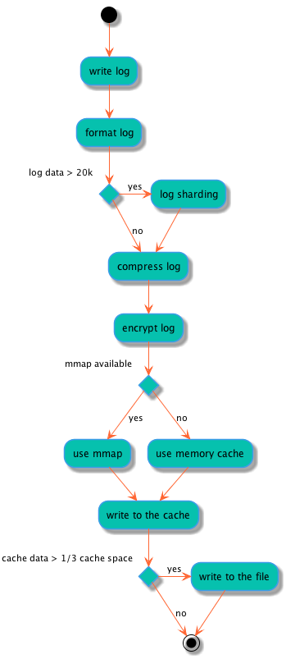
Logan 基础日志库 - 日志存储
四、优化大日志问题:
Logan作为日志底层库，需要考虑上层传入日志过大的情况。针对这样的场景，Logan会做日志分片处理。以20k大小做分片，每个切片按照Logan的协议进行存储。同时默认以5k为一个压缩单元，进行压缩并加密到mmap中，上报到Logan后台的时候再做反解合并，恢复日志本来的面貌。
Logan写日志的流程：
Private & Confidential

Slide 21
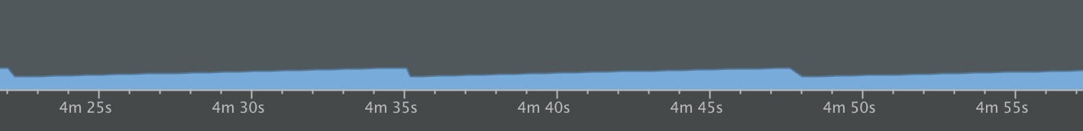
Logan 基础日志库 - 日志存储
五、性能对比:
为了检测Logan的性能优化效果，通过读取16000行的日志文本，间隔3ms依次调用写日志函数进行对比。
首先对比Java实现和C实现的内存状况：
Java:
C:
可以看出Java实现写日志，GC频繁，采用C实现并不会出现这种情况，因为并不会占用Java的堆内存
Private & Confidential

Slide 22
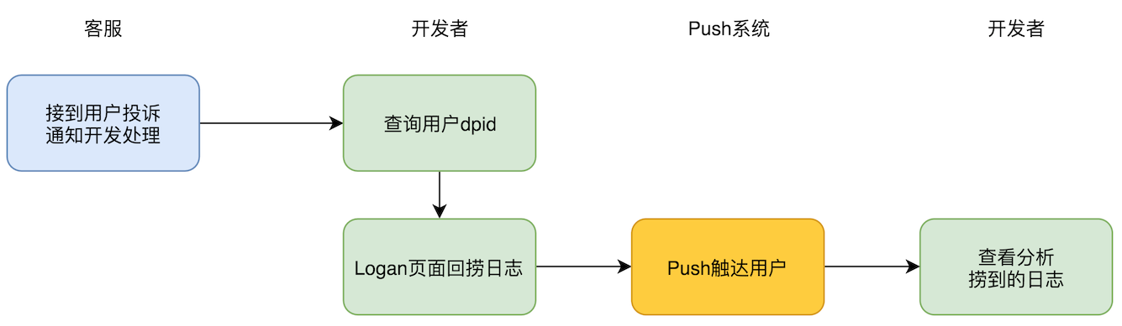
Logan 基础日志库 - 后端系统
后端系统
接收日志 - 日志回捞：(老版本)
依托Push强大的推送能力，Logan可以确保用户的本地日志在发出捞取指令后及时上传。但是PUSH消息有时候不靠谱, 客户端被唤醒接收Push消息会受到一些条件影响:
Android想要后台唤醒App，需要确保Push进程在后台存活；
iOS想要后台唤醒APP，需要确保用户开启后台刷新开关；
网络环境太差，Android上Push长连建立不成功。
Private & Confidential

Slide 23
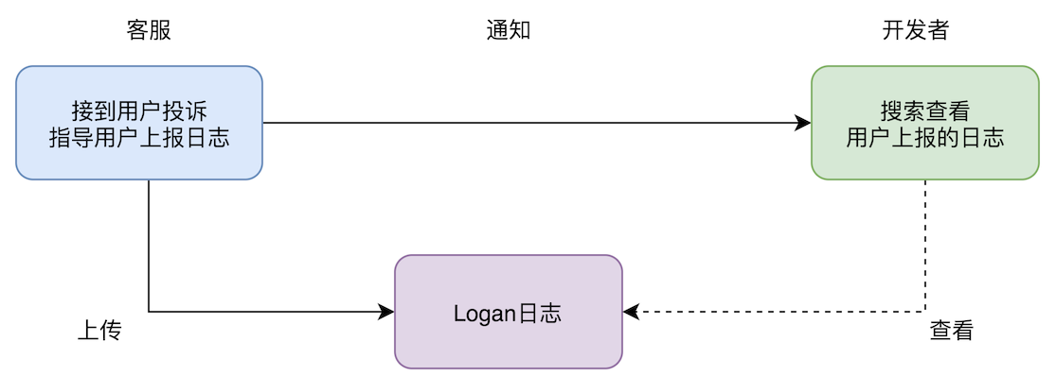
Logan 基础日志库 - 后端系统
接收日志 - 主动上报日志：
通过在App中主动调用上报接口，用户直接上报日志的方式，称之为Logan的主动上报。主动上报的优势非常明显，跳过了Push系统，让用户在需要的时候主动上报Logan日志，开发者不用为不能及时捞到日志而烦恼，在用户投诉之前就已经拿到日志，便于更高效地分析解决问题。
Private & Confidential

Slide 24
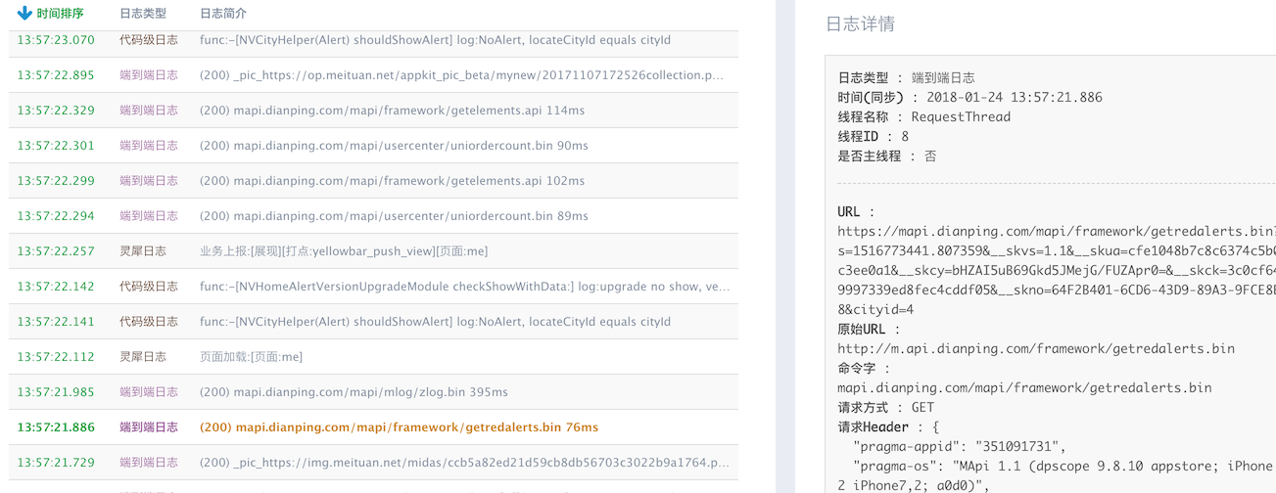
Logan 基础日志库 - 前端系统
前端系统:
日志可视化。所有的日志都经过结构化处理后，按照时间顺序展示。
时间轴。数据可视化，利用图形方式进行语义分析。
日志搜索。快速定位到相关日志内容。
日志筛选。支持多类型日志，可选择需要分析的日志。
日志分享。分享单条日志后，点开分享链接自动定位到分享的日志位置。
通过Logan前端分析系统搜索日志，进入日志详情页查看具体内容，从而定位问题，解决问题。
Private & Confidential

Slide 25
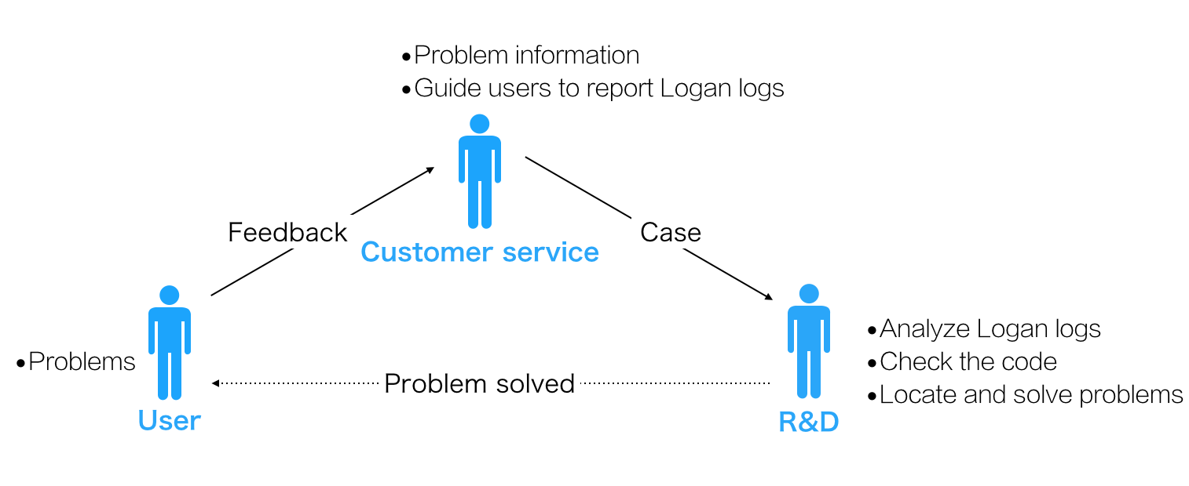
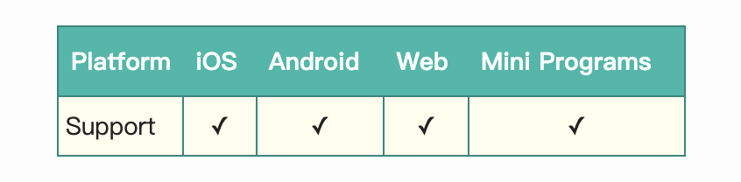
Logan 基础日志库 - 解决问题流程
引入Logan后解决问题的流程:
用户遇到问题联系产品和local反馈问题。
产品研发收到用户反馈。记录Case，整理问题，同时引导用户上报Logan日志。
研发同学收到Case，查找Logan日志，利用Logan系统完成日志筛选、时间定位、时间轴等功能，分析日志，进而还原Case“现场”。
最后，结合代码定位问题，修复问题，解决Case。
Private & Confidential

Slide 26
Logan 基础日志库
那么问题来了:
Logan功能确实强大，而且也能解决现有出现的问题；但是Logan也存在普遍日志回捞系统都存在的一个问题:
不够动态，埋点需要随版本进行发布;
Private & Confidential

Slide 27
Logan 基础日志库
埋点？埋哪里？需要埋哪几个地方？埋了有效？
开发进度怎么办?
下个版本才生效
怎么落实到推广统一?
Private & Confidential

Slide 28
动态日志
整体思路
获取方法执行路径记录
动态下发代码
03
动态日志
简介
Private & Confidential

Slide 29
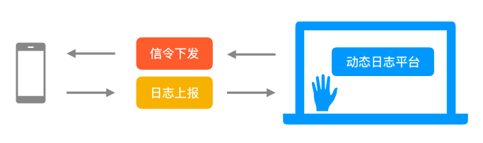
动态日志 - 整体思路
配置简单
下发迅速
上报提醒
查看方便
通过日志平台指令下发给指定用户，用户操作后的数据或者记录进行上报
Private & Confidential

Slide 30
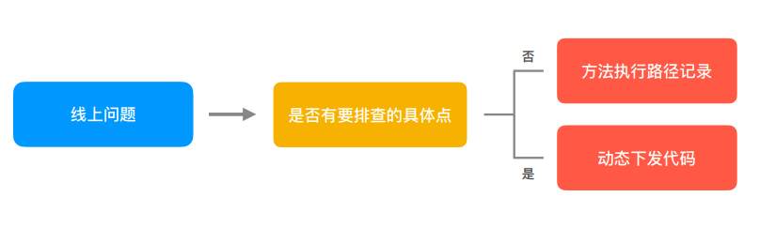
动态日志
Private & Confidential

Slide 31
动态日志 - 获取方法执行路径
全覆盖⾃动埋点：获取⽅法执⾏路径记录
自动将所有方法执行路径记录下来，方便通过方法执行路径直接确定没有头绪的问题或锁定范围
当方法运行的时候就会记录下方法、所在进程和线程名及时间等信息，从而形成一条完成的执行信息(暂且称TraceLog)， 将TraceLog存入DB等待信令下发回捞数据即可；
Private & Confidential

Slide 32
方法执行路径 - 原理介绍
public int fab(int index) {
if (Holmes.isEnable(……)) {
return Holmes.invoke(……);
} else {
if (index == 1 || index == 2) {
return 1;
} else {
return fab(index - 1) + fab(index - 2);
}
}
}
插桩
构建期自动插桩:
不干扰原有代码
DB
DB存储:
精准查询，减少流量消耗
自定义空间，定期清除循环使用
Private & Confidential

Slide 33
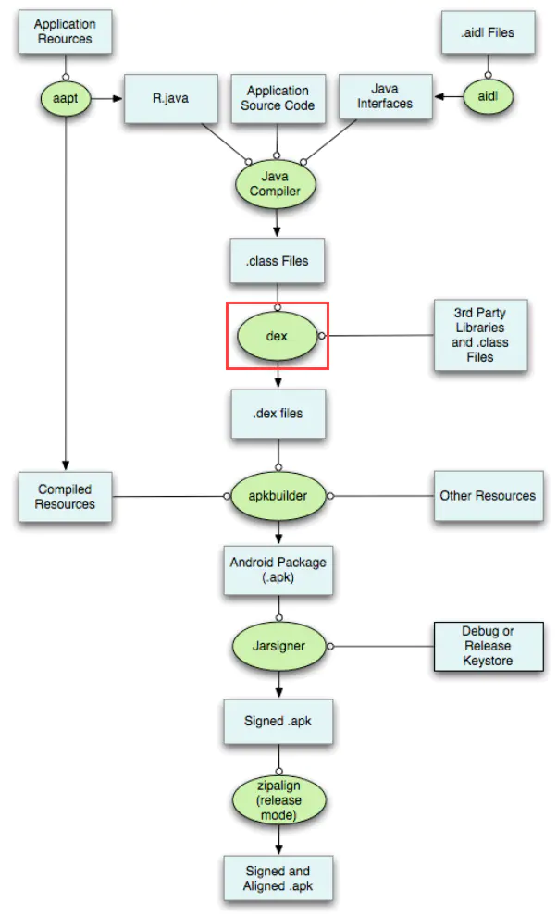
动态日志 - 获取方法执行路径
针对打包流程，在class->dex中，对class进行修改插桩;
Private & Confidential

Slide 34
动态日志 - 获取方法执行路径
适配动态日志补丁及加载补丁逻辑
插入获取方法执行路径桩代码
gradle-plugin基础包插桩插件
auto-patch-plugin 自动生成补丁插件
Patch
补丁包加载
gradle-plugin基础包插桩插件
auto-patch-plugin 自动生成补丁插件
Patch
补丁包加载
autoPatchbase
套用热修复方案，对插桩插件替换，复用打包插件+加载补丁并适配动态日志逻辑；
autoPatchbase
Private & Confidential

Slide 35
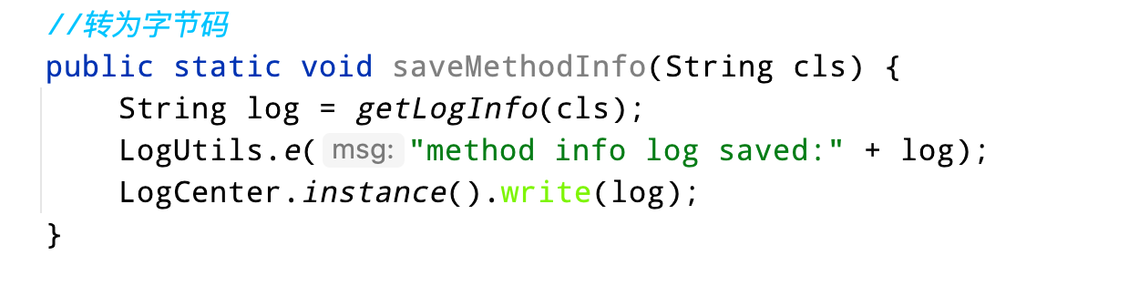
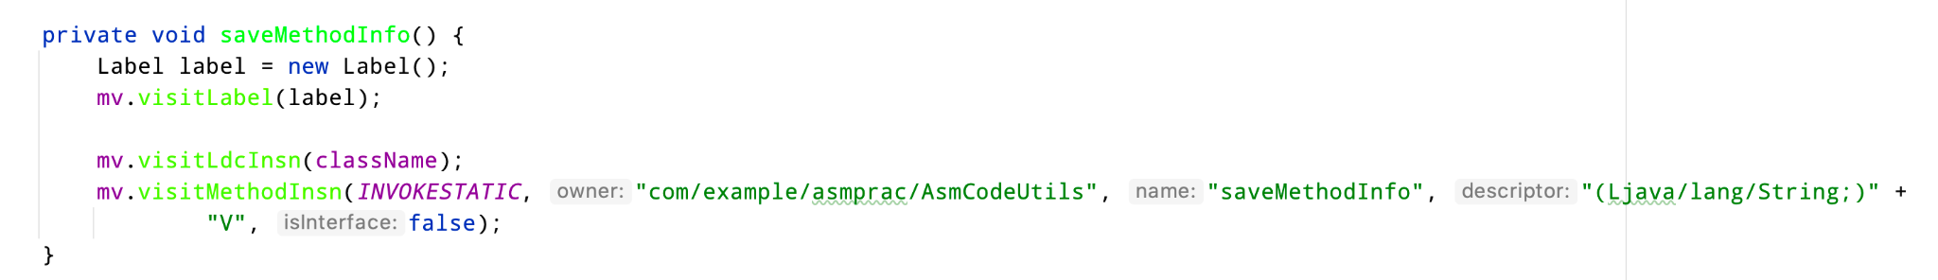
动态日志 - 获取方法执行路径
插桩到每个方法开头，日志照Logon系统写一套流式加密存储到本地以及上传云端;
Private & Confidential

Slide 36
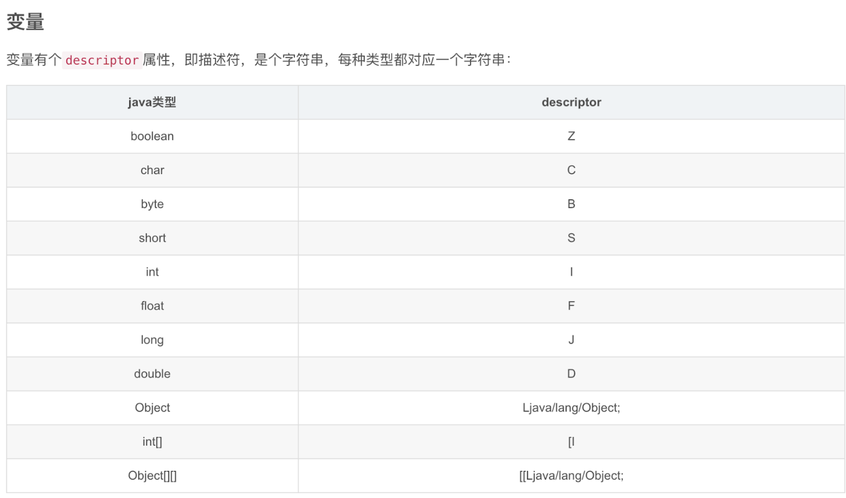
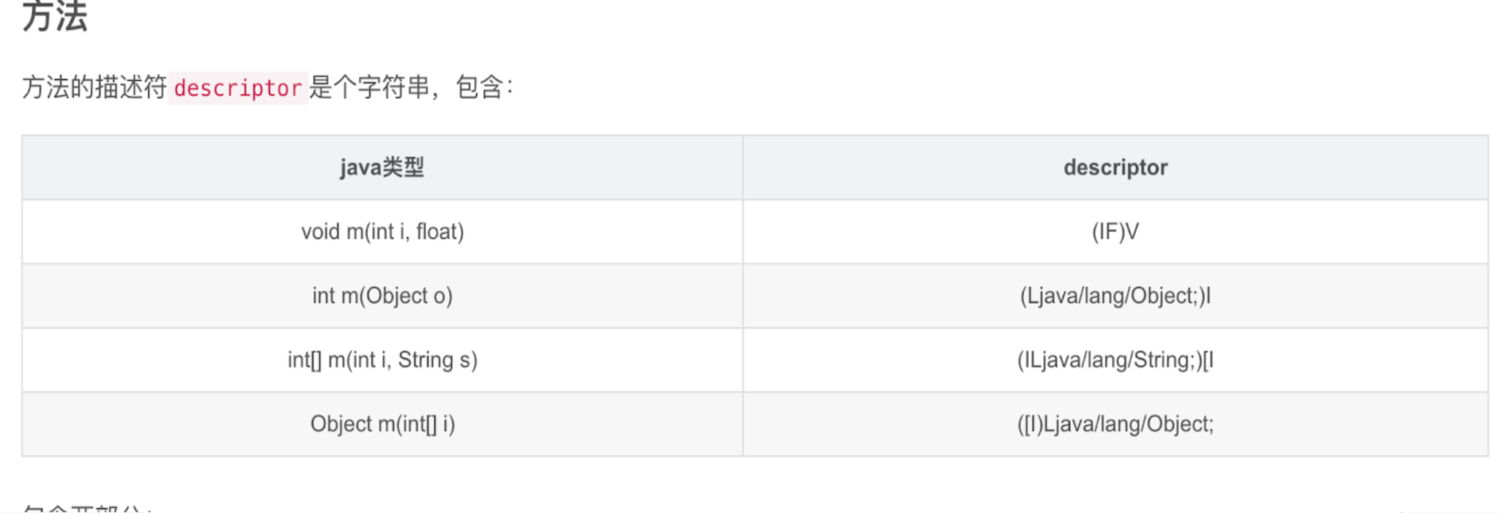
动态日志 - 获取方法执行路径
常用字节码指令:
visitJumpInsn(int, Label)：访问跳转字节码，如IFEQ
visitIincInsn(int, int)：自增/减表达式
visitLdcInsn(Object)：将一个常量加载到操作栈
visitMethodInsn(int, String, String, String, boolean)：访问一个有关于方法调用的字节码，如INVOKESTATIC INVOKESPECIAL
……
Private & Confidential

Slide 37
动态日志 - 获取方法执行路径
Tracelog形成的是代码的历史执行路径，一旦线上出现问题就可以回捞用户历史数据来排查问题，并且Tracelog有以下几个特点：
Tracelog是自动插桩产生，无需开发者手动埋点
回捞日志平台可根据某个方法调用时间点为中心向前或者向后分析日志（例如：点击下单按钮无响应只需要回捞点击下单按钮事件之后的代码执行路径来分析问题），这样可以避免分析一堆无用日志，减少我们排查问题的时间和降低复杂度
就像下面这种调用链，通过方法调用时间和方法名，来组成一条用户出现问题的总调用链路
Private & Confidential

Slide 38
动态日志 - 动态下发代码
多时机精准排查：动态下发代码
对目标用户下发代码，动态执行一段代码并将结果上报，用以确定问题
动态执行代码返回结果总共两个时机：方法开始时执行、方法后执行。
方法前执行：在某一个方法执行之前执行方法并动态获取入参、对象字段等信息
方法后执行：在某一个方法执行之后执行方法并动态获取返回值、入参变化、对象字段变化等信息
Private & Confidential

Slide 39
动态下发代码 - 原理介绍
public int fab(int index) {
if (Holmes.isEnable(……)) {
return Holmes.invoke(……);
} else {
if (index == 1 || index == 2) {
return 1;
} else {
return fab(index - 1) + fab(index - 2);
}
}
}
入参 + 当前对象（+返回值）
插桩
构建返回结果
Private & Confidential

Slide 40
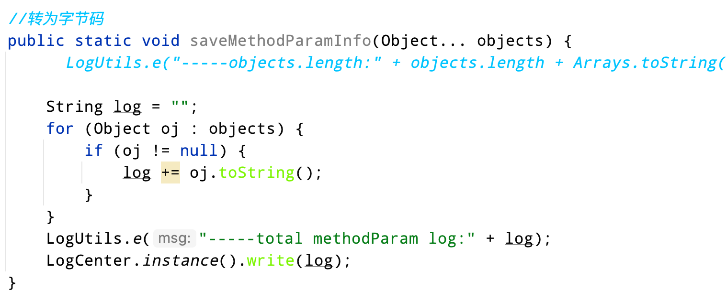
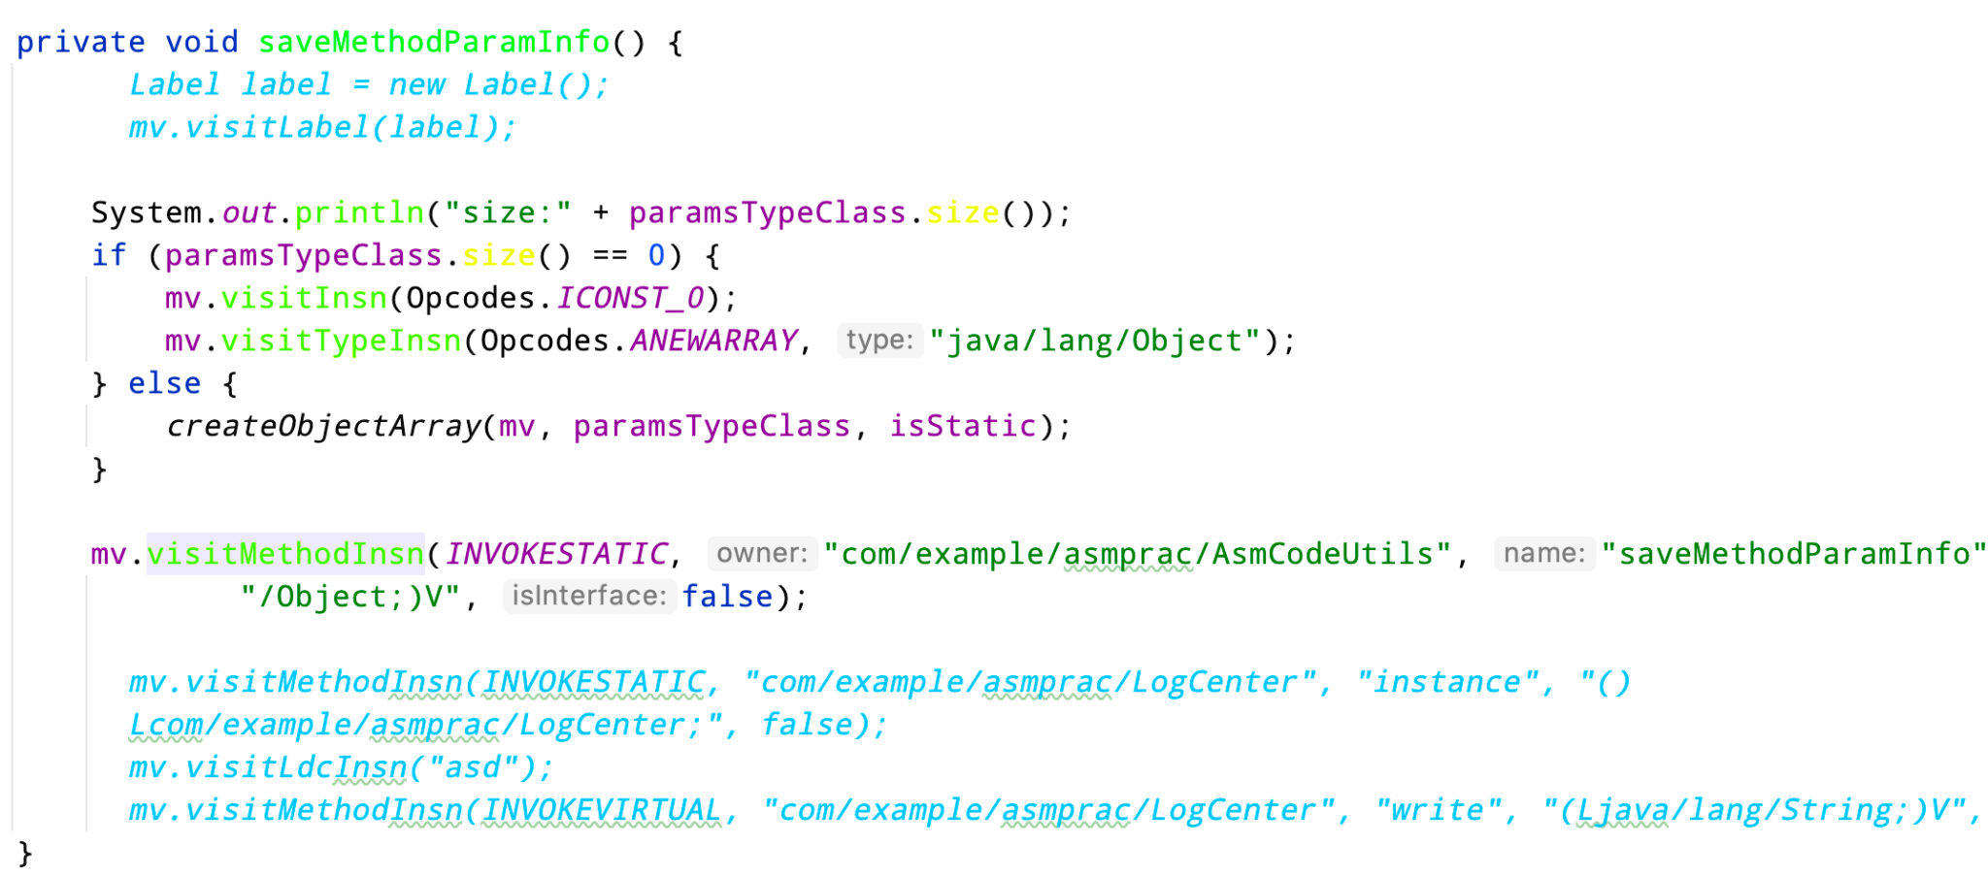
动态下发代码 - 原理介绍
插桩到每个方法开头和末尾，可直接拿到进入方法前的入参和方法结束后的参数变化
Private & Confidential

Slide 41
动态下发代码 - 原理介绍
方法结束后插桩
增量包和代码体积增大
方法后执行
反射执行当前方法
利用反射执行当前方法，这样就做到了一个动态AOP的功能就可以在方法结束之后执行脚本，但同样这种方法也存在一个问题，就是可能会出现死循环，解决这个问题的办法只需要在桩代码中执行反射的时候标记是反射调用进来的就可以避免死循环的问题。
Private & Confidential

Slide 42
动态日志
动态日志可能存在的问题
主线程卡顿
1. 由于同时会有多个线程产生日志，所以要考虑到线程同步安全的问题。使用synchronized或者lock可以保证同步安全问题，但是同时也带来多线程之间锁互斥的问题，造成主线程等待并卡顿，这里使用CAS技术方案来实现自定义数据结构，保证线程同步安全的情况下并解决了多线程之间锁互斥的问题。
2. 由于数据产生太多，所以在存储DB的时候就会产生大量的IO，导致CPU占用时间过长从而影响其他线程使用CPU的时间。针对这个问题，首先是采取线程过滤和方法过滤来减少产生无用的日志，并且降低处理线程的级别不与主线程争抢CPU时间，然后对数据进行批量处理来减少IO的频率，并在数据库操作上将原来的Delete+insert的操作改为update。
创建对象过多导致频繁GC
日志产生就会生成一个Tracelog对象，大量的日志会造成频繁的GC，针对这个问题可使用对象池来使对象复用，从而减少创建对象减低GC频率。
Private & Confidential

Slide 43
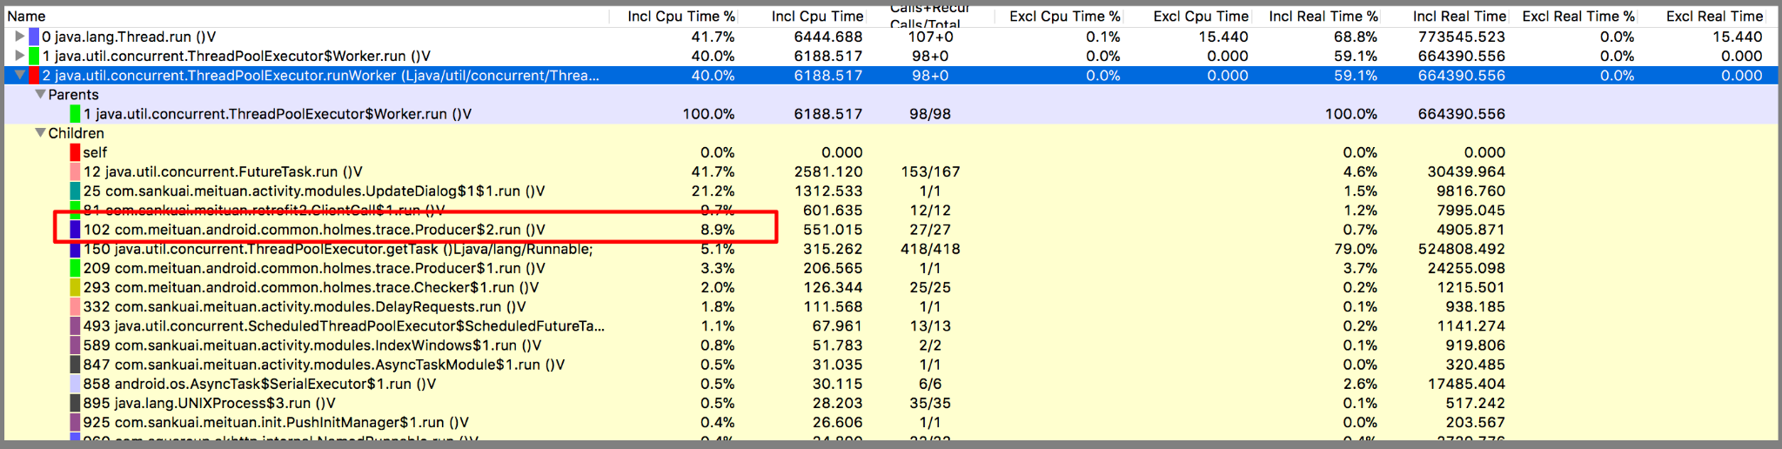
动态日志
性能影响
对每一个方法进行插桩记录日志，会对代码会造成方法耗时的影响吗？美团团队在中低端机型上分别测试了方法的耗时和CPU的使用占比。
方法耗时影响的测试，100万次耗时平均值在55~65ms之间，方法执行一次的耗时就微乎其微了
CPU的耗时测试在5%以内，如下图所示：
不过肯定会增加编译耗时
Private & Confidential

Slide 44
总结
04
Q&A : spx 期望的日志能力，以及是否匹配动态日志能力？
总结
简介
Private & Confidential

Slide 45
Thank You
参考:
美团移动端基础日志库——Logan
Logan：美团开源移动端基础日志库
Android动态日志系统Holmes
线上疑难问题该如何排查和跟踪漫谈
Android ASM自动埋点方案实践
zlib学习小结-Deflate压缩算法

